Slide 1
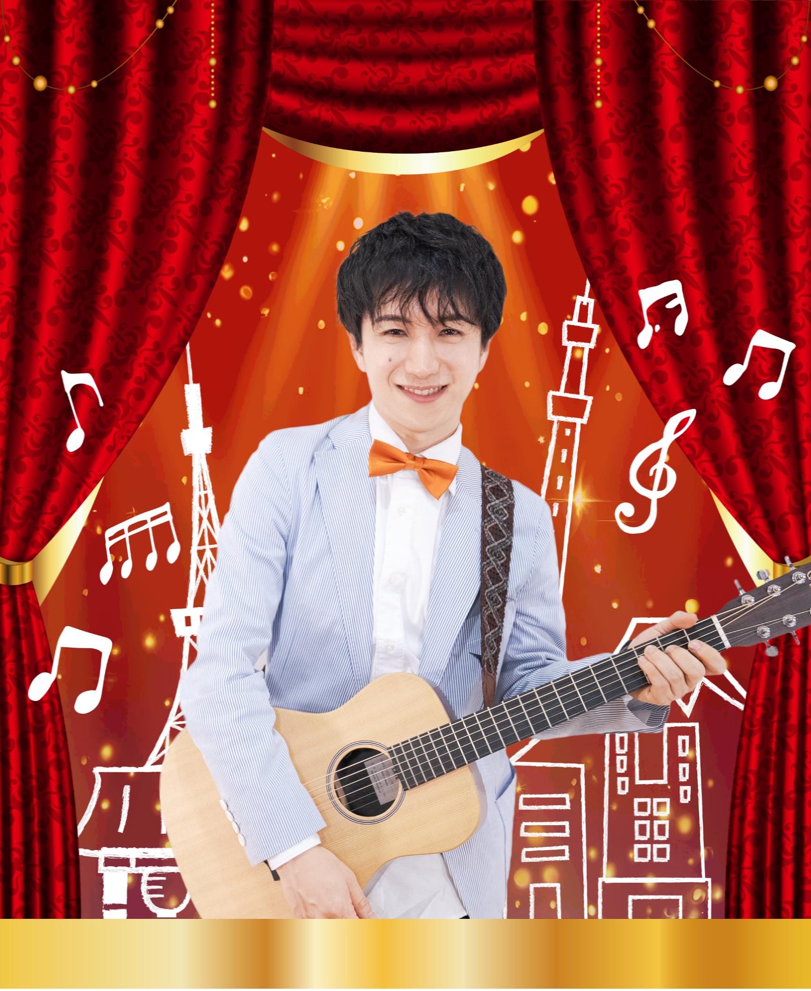



中田 亮
中田亮の昭和歌謡ショーぜひお楽しみください！
開催日時
2024年2月6日(火)
午後2時～午後3時

